Slide 1
Introducción
Traductores - Compilador
Paradigmas y Lenguajes

Slide 2
Evolución de los Lenguajes de programación
1940
  “que funcione”
  prelingual: previo a los lenguajes conocidos
1950
  ensambladores
  cálculo numérico (FORTRAN)
  “explotación de la potencia de la máquina”
1960
  COBOL, LISP, ALGOL, BASIC
  estructuras de datos
  recursividad
  “aumento de la expresividad”
1970
  reducción de la dependencia de la máquina: portabilidad
  aumento de la correctitud de los programas
  PASCAL, ALGOL 68, C
1980:
  “reducción/manejo de la complejidad”
  MODULA 2, ADA (introduce paralelismo(ejecutar con varios procesadores)-> programación concurrente (aplicaciones militares)), SMALLTALK(primer lenguaje de O.O. puro), MIRANDA.
1990
  paralelo, distribuido(un programa es dividido en varias computadoras, división de tareas a través de la red. Ej.: cliente - servidor)
  lenguajes visuales
2000
  programación WEB/interacción entre varios lenguajes

Slide 3
Clasificación por Paradigmas
Programación Imperativa
  Programación Estructurada
Programación Funcional
Programación Orientada a Objetos
Programación Lógica

Slide 4
Clasificación por Nivel
Nivel de Abstracción
Bajo: instrucciones simples. El manejo de la memoria es explícito. Ej.: ensambladores
Alto: manejan estructuras de control que hacen menor referencia a la forma de tratamiento en la computadora. Acceso a memoria explícita.
Muy alto: nivel de abstracción mayor. Máquinas totalmente abstractas. Máquina virtual. El acceso a memoria es implícito.

Slide 5
Clasificación por Generación
Generaciones
1ª generación: lenguaje máquina
2ª generación: lenguaje ensamblador
3ª generación: lenguajes procedurales (imperativos)
4ª generación: lenguajes de aplicación: Ej. SQL.
Lenguajes declarativos: especifican qué se quiere hacer y no
cómo se debe hacer
5ª generación: técnicas de inteligencia artificial y lenguajes de inferencia
6ª generación: redes neuronales: simulan el comportamiento de las neuronas del cerebro humano.

Slide 6
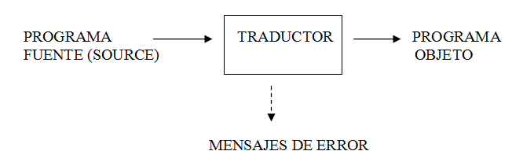
Traductores
Traductor: (Translator)
  Es un programa que toma como entrada un programa escrito en un lenguaje (programa fuente) y lo convierte a un programa equivalente (en cuanto a su significado) escrito en otro lenguaje (programa objeto)

Slide 7
Traductores
Compilador: programa que transforma un programa escrito en un lenguaje de alto nivel (por ejemplo Pascal, C, Java, Smalltalk, etc), en otro programa equivalente escrito en un lenguaje de bajo nivel (normalmente Ensamblador).
Ensamblador: convierte de bajo nivel a bajo nivel (ASSEMBLER a lenguaje máquina).
Preprocesador: convierte de alto nivel a alto nivel.
Intérprete: convierte y ejecuta instrucción por instrucción. Ej.: BASIC, PERL, SMALLTALK, PHP

Slide 8
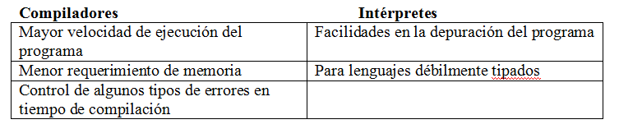
Traductores
Comparación entre compilador e intérprete

Slide 9
Traductores
Objetivos de la traducción
  Conversión del programa
  Detección de errores
Tipos de errores
  Léxicos: en los componentes atómicos del lenguaje
  Sintácticos: en la estructura del programa
  Semánticos: en cuanto al significado del programa
    - de tipo / declaración
- lógicos
- conceptuales (aplicación de conceptos)
- de comprensión del problema / requerimientos
- Otros (dependientes de la arquitectura / S.O. /
configuración

Slide 10
Traductores
Herramientas del entorno de la traducción (IDE)
  Editores de estructura (inteligentes)
  Impresores estéticos
  Verificadores estáticos
  Depuradores (debugger)
  Ayuda sensible al contexto
  Perfiladores (profiler)

Slide 11
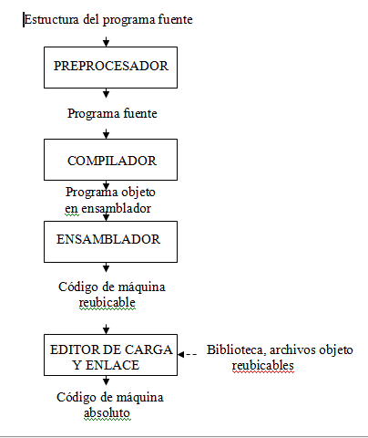
Sistema de procesamiento de un lenguaje

Slide 12
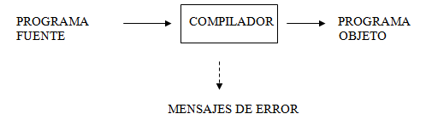
Compilación

Slide 13
Fases de la Compilación
Fase: división conceptual del proceso de compilación
Programa fuente
Análisis Léxico
Administrador de la
Tabla de Símbolos
Análisis
Análisis Sintáctico
Análisis Semántico
Manejador de Errores
Generación de código intermedio
Síntesis
Optimización
Generador de código
Programa objeto

Slide 14
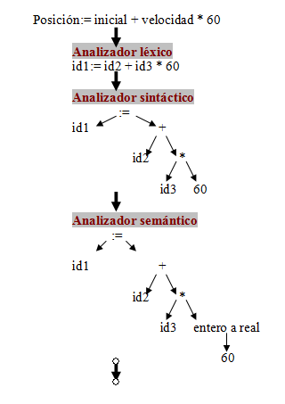
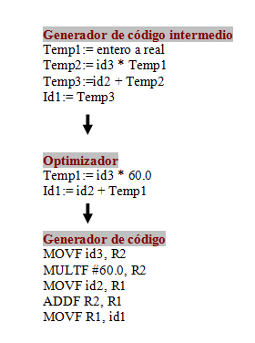
Fases: ejemplo de Compilación

Slide 15
Fases
Ventajas de la división en fases:
Reduce la complejidad del proceso
Independencia de la arquitectura, S.O. y léxico (portabilidad,
compiladores “cruzados”)
Conocimientos, técnicas y herramientas especializadas
  Compiladores de compiladores
  Generadores de analizadores léxicos: LEX
  Generadores de analizadores sintácticos: YACC
  Dispositivos de traducción
Pasada:
División física de la compilación. Compila por partes, dejando archivos con representaciones intermedias. La mayoría de los compiladores actuales son de una sola pasada.

Slide 16
Traductores, Compiladores
Fin

